Slide 1
Геополитическое положение Беларуси в XIX в.
11 класс

Slide 2
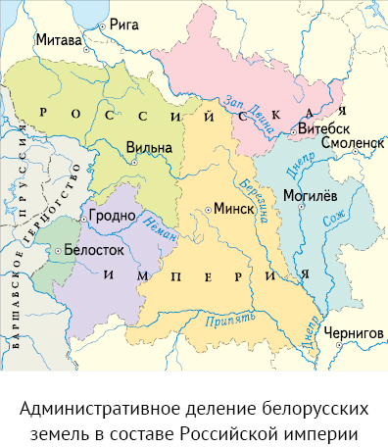
Положение белорусских земель после вхождения в состав Российской империи
В конце XVIII в. этнические белорусские земли были включены в состав Российской империи. Вводилось российское территориально-административное деление на губернии, уезды и волости. К началу XIX в. были созданы Могилевская и Витебская губернии, входившие в состав Белорусского генерал-губернаторства, и Виленская, Гродненская, Минская губернии, которые составили Литовское генерал-губернаторство.

Slide 3
В конце XVIII — ​начале XIX в. на землях Беларуси была введена российская система управления. Главным должностным лицом являлся генерал-губернатор. Он считался наместником царя и был наделен неограниченными полномочиями. Ему подчинялись губернаторы. Он контролировал сбор налогов, поддержание общественного порядка и др.
Местные шляхетские сеймики, которым раньше принадлежала вся власть в поветах и воеводствах, были ликвидированы.
По российскому образцу создавались новые административные учреждения — ​губернские правления, казенные палаты и др.

Slide 4
Для создания своей опоры в крае правительство проводило политику расширения русского землевладения. На территории Беларуси Екатерина II и Павел I пожаловали в наследственное владение более 200 тыс. ревизских (мужских) душ: как крепостных, так и бывших государственных крестьян.
Фаворит Екатерины II граф П. В. Завадовский получил большую Могилевскую экономию (25 тыс. душ), еще один фаворит императрицы П. А. Потемкин — ​Кричевское староство (15 тыс. душ), генерал-фельдмаршал П. А. Румянцев-Задунайский — ​Гомельское староство (11 тыс. душ), генерал-фельдмаршал А. В. Суворов — ​Кобринское староство (7 тыс. душ).

Slide 5
Российско-французские отношения и политическая ситуация в западных губерниях.
По заключенному в 1807 г. Тильзитскому миру Наполеон создал на польских землях, принадлежавших Пруссии, зависимое от Франции государство — Герцогство Варшавское. Он использовал его в качестве плацдарма на случай войны с Россией, а также рассматривал как базу для возрождения Речи Посполитой.
Социально-политическая ситуация в западных губерниях Российской империи была достаточно сложной. Большая часть ополяченной шляхты, мещанства, интеллигенции в своих политических взглядах ориентировалась на Наполеона. Часть шляхты настороженно смотрела на те реформы, которые проводил Наполеон в Герцогстве Варшавском, особенно на отмену крепостного права.

Slide 6
Проект возрождения Великого Княжества Литовского.
Российское правительство, опасаясь, что ополяченная шляхта в случае войны может поддержать Наполеона, предприняло попытку решить вопрос о возрождении ВКЛ в составе Российской империи. Так в 1811 г. возник проект «Положения об управлении автономным Великим Княжеством Литовским». Одним из его авторов был магнат М. К. Огинский.
«План Огинского» предусматривал создание отдельной провинции под названием Великое Княжество Литовское из восьми губерний (Гродненская, Виленская, Минская, Витебская, Могилевская, Киевская, Подольская и Волынская). Управлять ВКЛ должен был императорский наместник. В столице при императоре предполагалось с­оздать Литовскую канцелярию под руководством статс-секретаря одного из ­министров, а в Вильно — ​Административный совет во главе с наместником. Предусматривалось также действие Статута ВКЛ 1588 .

Slide 7

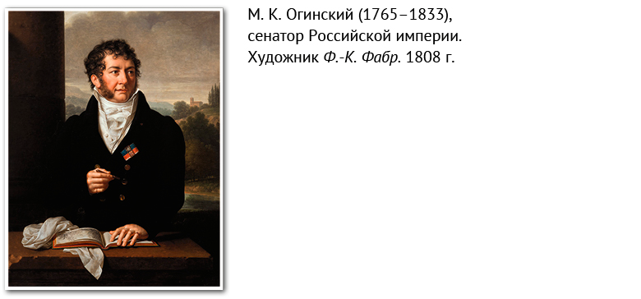
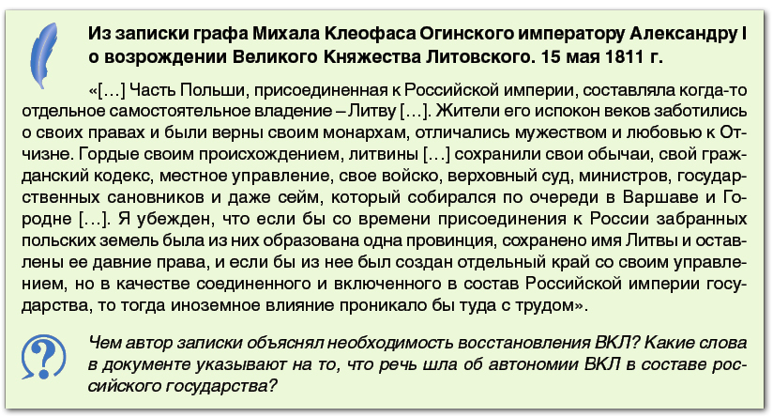

Slide 8
Ситуация в Беларуси в период Отечественной войны 1812 г.
12 июня 1812 г. полумиллионная «Великая армия» императора Наполеона I переправилась через р. Нёман и вторглась на территорию Российской империи — ​на земли Беларуси и Литвы. Император Франции предполагал в течение 20 дней разбить российскую армию на территории между Вильной и Витебском и заключить мир.
1-я армия под командованием военного министра М. Б. Барклая-де-Толли размещалась в районе Вильны. Именно в ней служило большинство белорусских полков.
Южнее, возле Волковыска, располагалась 2-я армия генерала П. И. Багратиона.
3-я армия генерала А. П. Тормасова, штаб которой находился в Луцке, должна была прикрывать пути возможного наступления противника на Киев.

Slide 9
В июне-июле 1812 г. произошли жестокие бои под Кобрином, Миром, Салтановкой, Полоцком. 1-я и 2-я российские армии с боями отступали, рассчитывая объединиться в районе Витебска, где намечалась решающая битва с главными силами французов. Однако после жестоких боев возле местечка Островно и деревни Куковячино 1-я армия М. Б. Барклая-де-Толли покинула Витебск и направилась к Смоленску. Город был занят французами. Наполеон более двух недель находился в Витебске.
Российские армии смогли соединиться только под Смоленском. После двухдневного оборонительного сражения (16–17 августа 1812 г.) Смоленск был оставлен, и русские войска вынуждены были отступить к Москве.

Slide 10
Отношение к войне разных слоев населения.
Магнаты и ополяченная шляхта Беларуси и Литвы надеялись на возрождение Великого Княжества Литовского в составе Речи Посполитой. Наполеон, учитывая эти ожидания, 1 июля 1812 г. создал Временное правительство Великого Княжества Литовского. Правительство состояло из местной знати и контролировалось французской администрацией. Главными задачами деятельности правительства были снабжение всем необходимым французской армии и формирование воинских подразделений.

Slide 11
Отношение к войне разных слоев населения.
В то же время многие жители белорусских губерний — православная шляхта, духовенство, мещанство — поддерживали российского императора. В рядах российской армии сражалось более 10 тыс. уроженцев белорусских земель. Полки, укомплектованные белорусами из Витебской, Гродненской и Минской губерний, проявили мужество во время Бородинской битвы, находясь на самых важных и сложных участках сражения.

Slide 12
Отношение к войне разных слоев населения.
Отношение простого населения к противоборствующим сторонам было неоднозначным. Основная тяжесть военных действий легла на плечи крестьян. И одна, и другая сторона заставляла работать на помещика, платить огромные налоги, выполнять непосильные повинности. Новая власть не только не отменила крепостное право, но и увеличила налоги с крестьян.
Насилие, мародерство вызывали враждебность и сопротивление местного населения. Жители многих деревень решительно отказывались продавать продовольствие и фураж французам, а при приближении неприятеля жгли избы, амбары с убранным хлебом, угоняли скот, сами же уходили в леса. Стихийно возникали партизанские отряды.

Slide 13
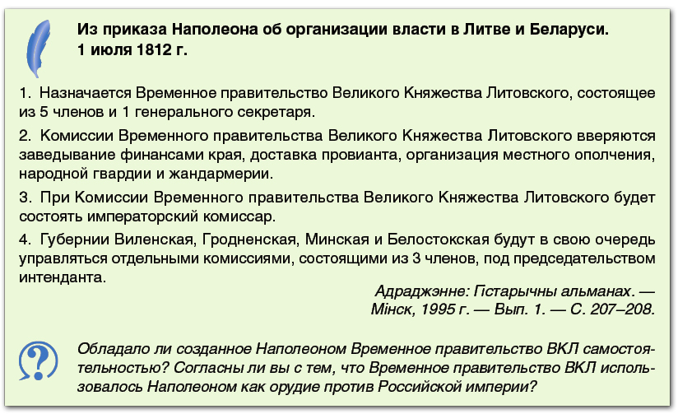
Первого июля 1812 г. он создал Временное правительство Великого Княжества Литовского, которое состояло из местной знати и контролировалось французской администрацией.

Slide 14
Результаты войны для Беларуси.
Обезлюдели многие города, местечки и деревни, оказавшиеся в зоне боевых действий и движения войск.
Голод и болезни привели к гибели около 1 млн человек. В городах Беларуси численность населения сократилась в 2–3 раза. Например, если в 1811 г. в Минске насчитывалось 11 200 жителей, то в конце 1812 г. осталось всего 3480 человек.
Пришло в упадок сельское хозяйство. Сократились посевные площади и поголовье скота, особенно лошадей.

Slide 15
Результаты войны для Беларуси.
12 декабря 1812 г. Александр I подписал манифест, провозглашавший «забвение прошлого, всеобщее прощение». Конфискованные имения были возвращены их владельцам. Шляхта в Вильне устроила бал в честь императора России в том же зале, где несколько месяцев назад давали бал в честь Наполеона. Преследование участников войны против России и тех, кто служил при Наполеоне в органах управления, прекратилось.
Несмотря на военные бедствия, белорусские губернии после изгнания французов не были освобождены от рекрутских наборов и поставок на нужды армии. Крестьяне были обмануты в своих надеждах получить освобождение от крепостной зависимости после разгрома армии Наполеона.

Slide 16
Домашнее задание:
§ 13

